Slide 1
Ingeniería de Software II
2026 – CLASE 6

Slide 2
Contenidos
Diseño Arquitectónico
Aspectos del Diseño Arquitectónico
Codificación
Notes:
2
2

Slide 3
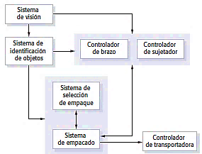
Diseño Arquitectónico
Define la relación entre los elementos estructurales, para lograr los requisitos del sistema.
Es el proceso de identificar los subsistemas dentro del sistema y establecer el marco de control y comunicación entre ellos.
Los grandes sistemas se dividen en subsistemas que proporcionan algún conjunto de servicios relacionados.

Slide 4
Diseño Arquitectónico
En la figura se presenta un modelo abstracto de la arquitectura para un sistema de robot de empaquetado, que indica los componentes que tienen que desarrollarse.
El modelo arquitectónico presenta dichos componentes y los vínculos entre ellos.

Slide 5
Diseño Arquitectónico
La arquitectura afecta directamente a los requerimientos no funcionales más CRÍTICOS:
Rendimiento
Protección
Seguridad
Disponibilidad
Mantenibilidad

Slide 6
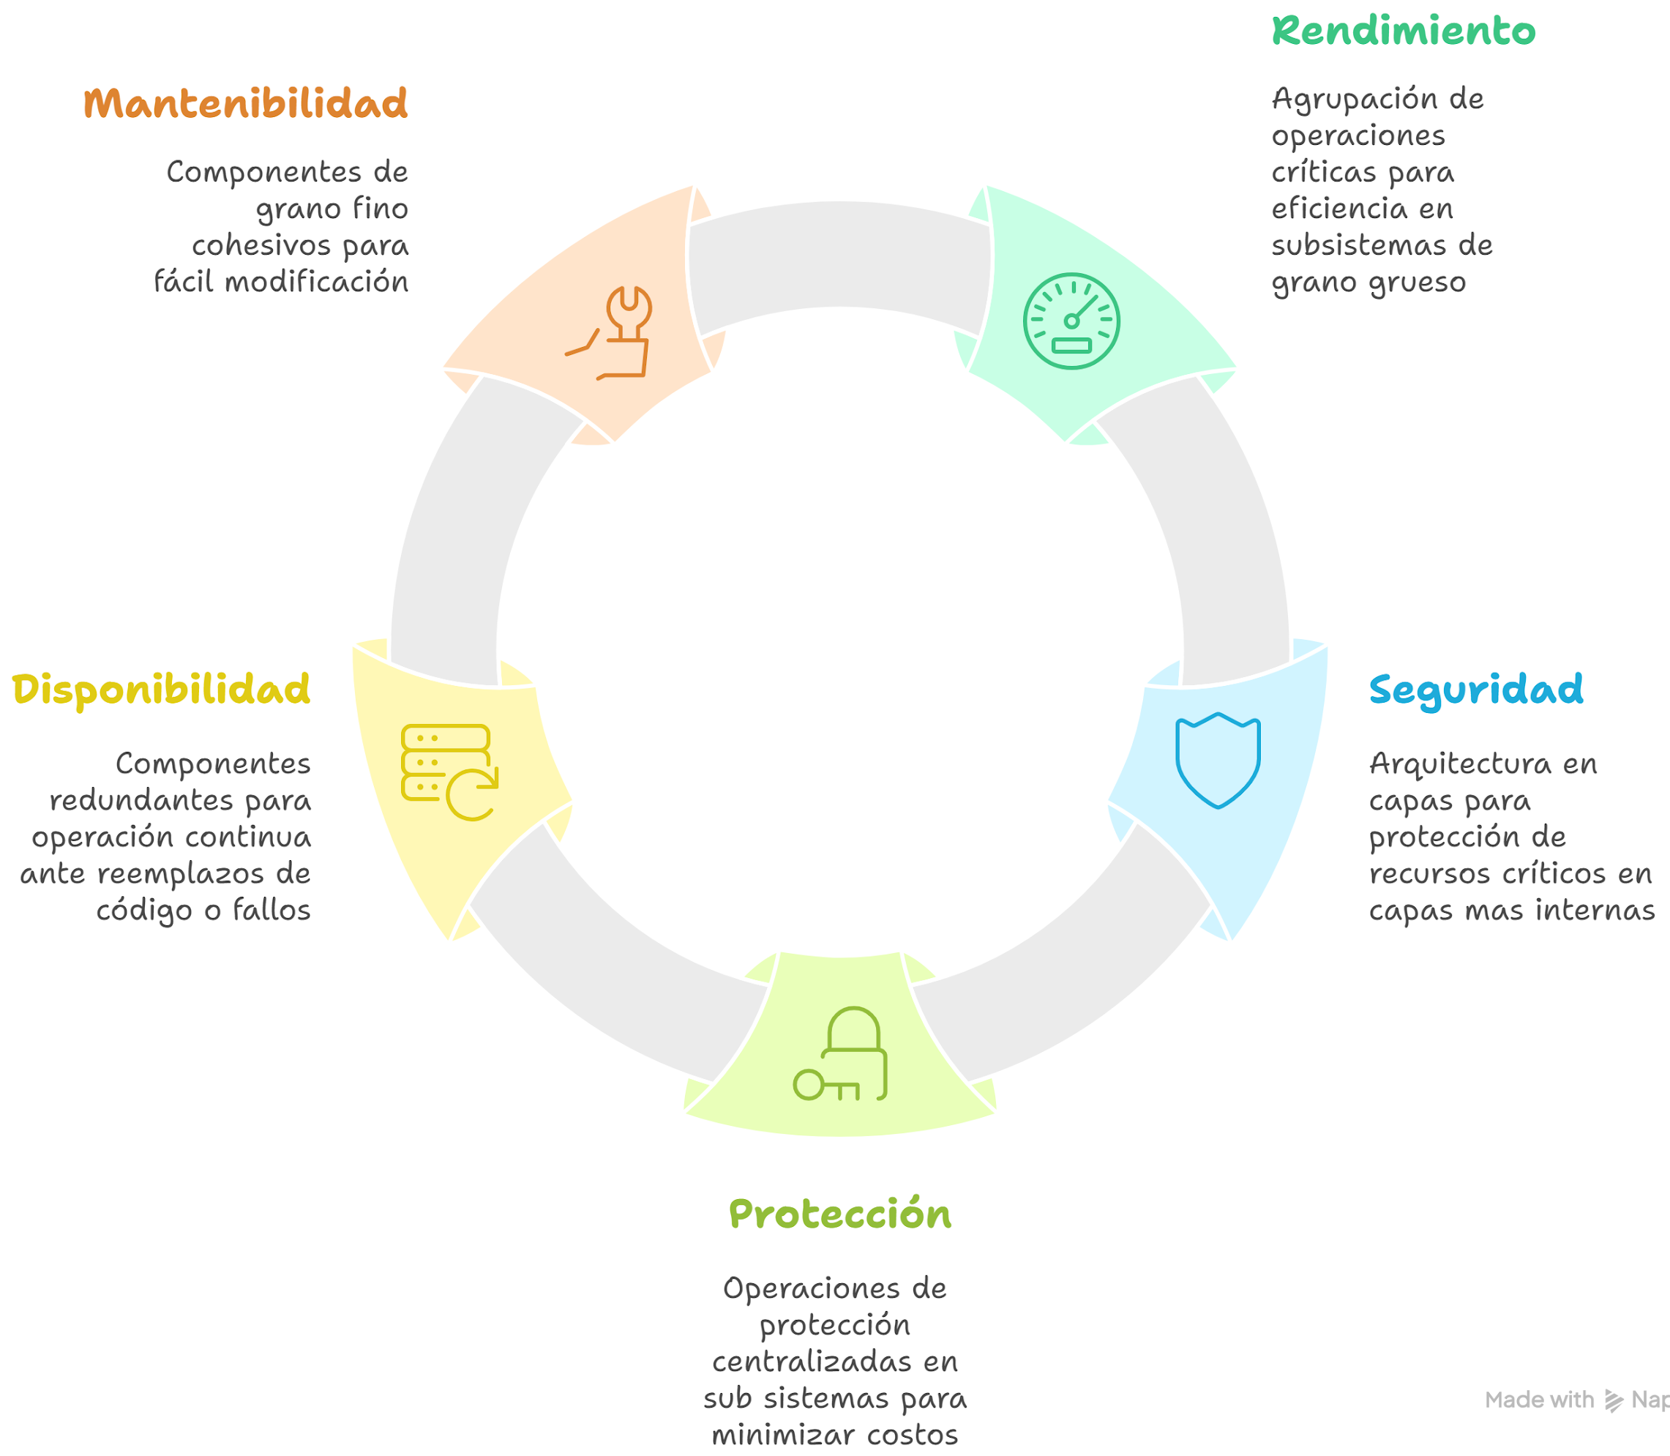
Diseño Arquitectónico

Slide 7
Aspectos del Diseño Arquitectónico
Organización del sistema
Descomposición modular
Modelos de control
Arquitectura de los Sistemas Distribuidos

Slide 8
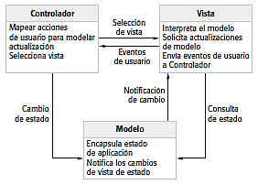
Organización del sistema
La organización del sistema representa la estrategia básica usada para estructurar el sistema.
Los subsistemas de un sistema deben intercambiar información de forma efectiva.
Todos los datos compartidos, se almacenan en una
base de datos central.
Cada subsistema mantiene su información y los
intercambia entre los subsistemas.
Estilos organizacionales (Patrones arquitectónicos)
Repositorio, cliente-servidor, capas o combinaciones
entre ellos, entre otros.

Slide 9
Organización del sistema
Patrón de repositorio
La mayoría de los sistemas que usan grandes cantidades de datos se organizan alrededor de una base de datos compartida (repositorio).
Los datos son generados por un subsistema y utilizados por otros subsistemas.
Ejemplo: Sistemas de gestión, Sistemas CAD, Herramientas Case, etc.

Slide 10
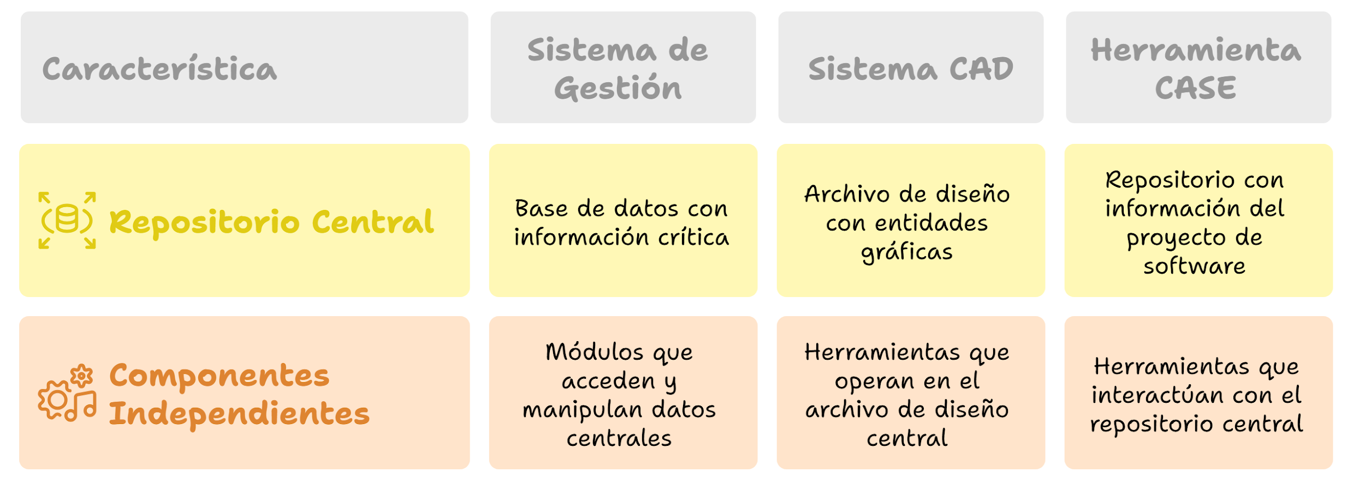
Organización del sistema

Slide 11
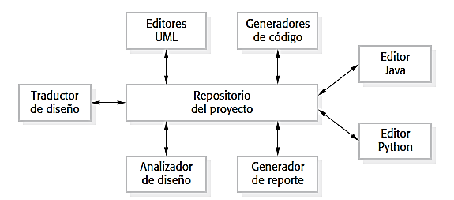
Organización del sistema
Patrón de repositorio

Slide 12
Organización del sistema
Patrón de repositorio
Ventajas:
Forma eficiente de compartir grandes cantidades de datos, no hay necesidad de transmitir datos de un subsistema a otro.
Los subsistemas que producen datos no deben saber como se utilizan.
Las actividades de backup, protección, control de acceso están centralizadas.
El modelo compartido es visible a través del esquema del repositorio. Las nuevas herramientas se integran de forma directa, ya que son compatibles con el modelo de datos.

Slide 13
Organización del sistema
Patrón de repositorio
Desventajas:
Los subsistemas deben estar acordes a los modelos de datos del repositorio. Esto en algunos casos puede afectar el rendimiento.
La evolución puede ser difícil a medida que se genera un gran volumen de información de acuerdo con el modelo de datos establecido. La migración de estos modelos puede ser muy difícil, a veces imposible.
Diferentes subsistemas pueden tener distintos requerimientos de protección o políticas de seguridad y el modelo de repositorio impone las mismas para todos.
Es difícil distribuir el repositorio en varias máquinas, existen repositorios centralizados lógicamente, pero pueden ocasionar problemas de redundancia e inconsistencias.

Slide 14
Organización del sistema
Patrón cliente-servidor
Es un modelo donde el sistema se organiza como un conjunto de servicios y servidores asociados, más unos clientes que utilizan los servicios.
Componentes:
Un conjunto de servidores que ofrecen servicios
Un conjunto de clientes que llaman a los servicios
Una red que permite a los clientes acceder a los servicios
Caso particular cuando los servicios y el cliente corren en la misma máquina.
Los clientes conocen el nombre del servidor y el servicio que brinda, pero el servidor no necesita conocer al cliente.

Slide 15
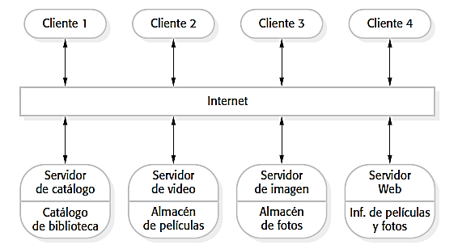
Organización del sistema
Patrón cliente-servidor

Slide 16
Organización del sistema
Patrón de arquitectura en capas
El sistema se organiza en capas, donde cada una de ellas presenta un conjunto de servicios a sus capas adyacentes.
Ventajas:
Soporta el desarrollo incremental.
Es portable y resistente a cambios.
Una capa puede ser reemplazada siempre que se mantenga la interfaz, y si varía la interfaz se genera una capa para adaptarlas.
Permite generar sistemas multiplataforma, ya que solamente las capas más internas son dependientes de la plataforma (se genera una capa interna para cada plataforma).

Slide 17
Organización del sistema
Patrón de arquitectura en capas
Desventajas:
Difícil de estructurar.
Las capas internas proporcionan servicios que son requeridos por todos los niveles.
Los servicios requeridos por el usuario pueden estar brindados por las capas internas teniendo que atravesar varias capas adyacentes.
Si hay muchas capas, un servicio solicitado de la capa superior puede tener que ser interpretado varias veces en diferentes capas.

Slide 18
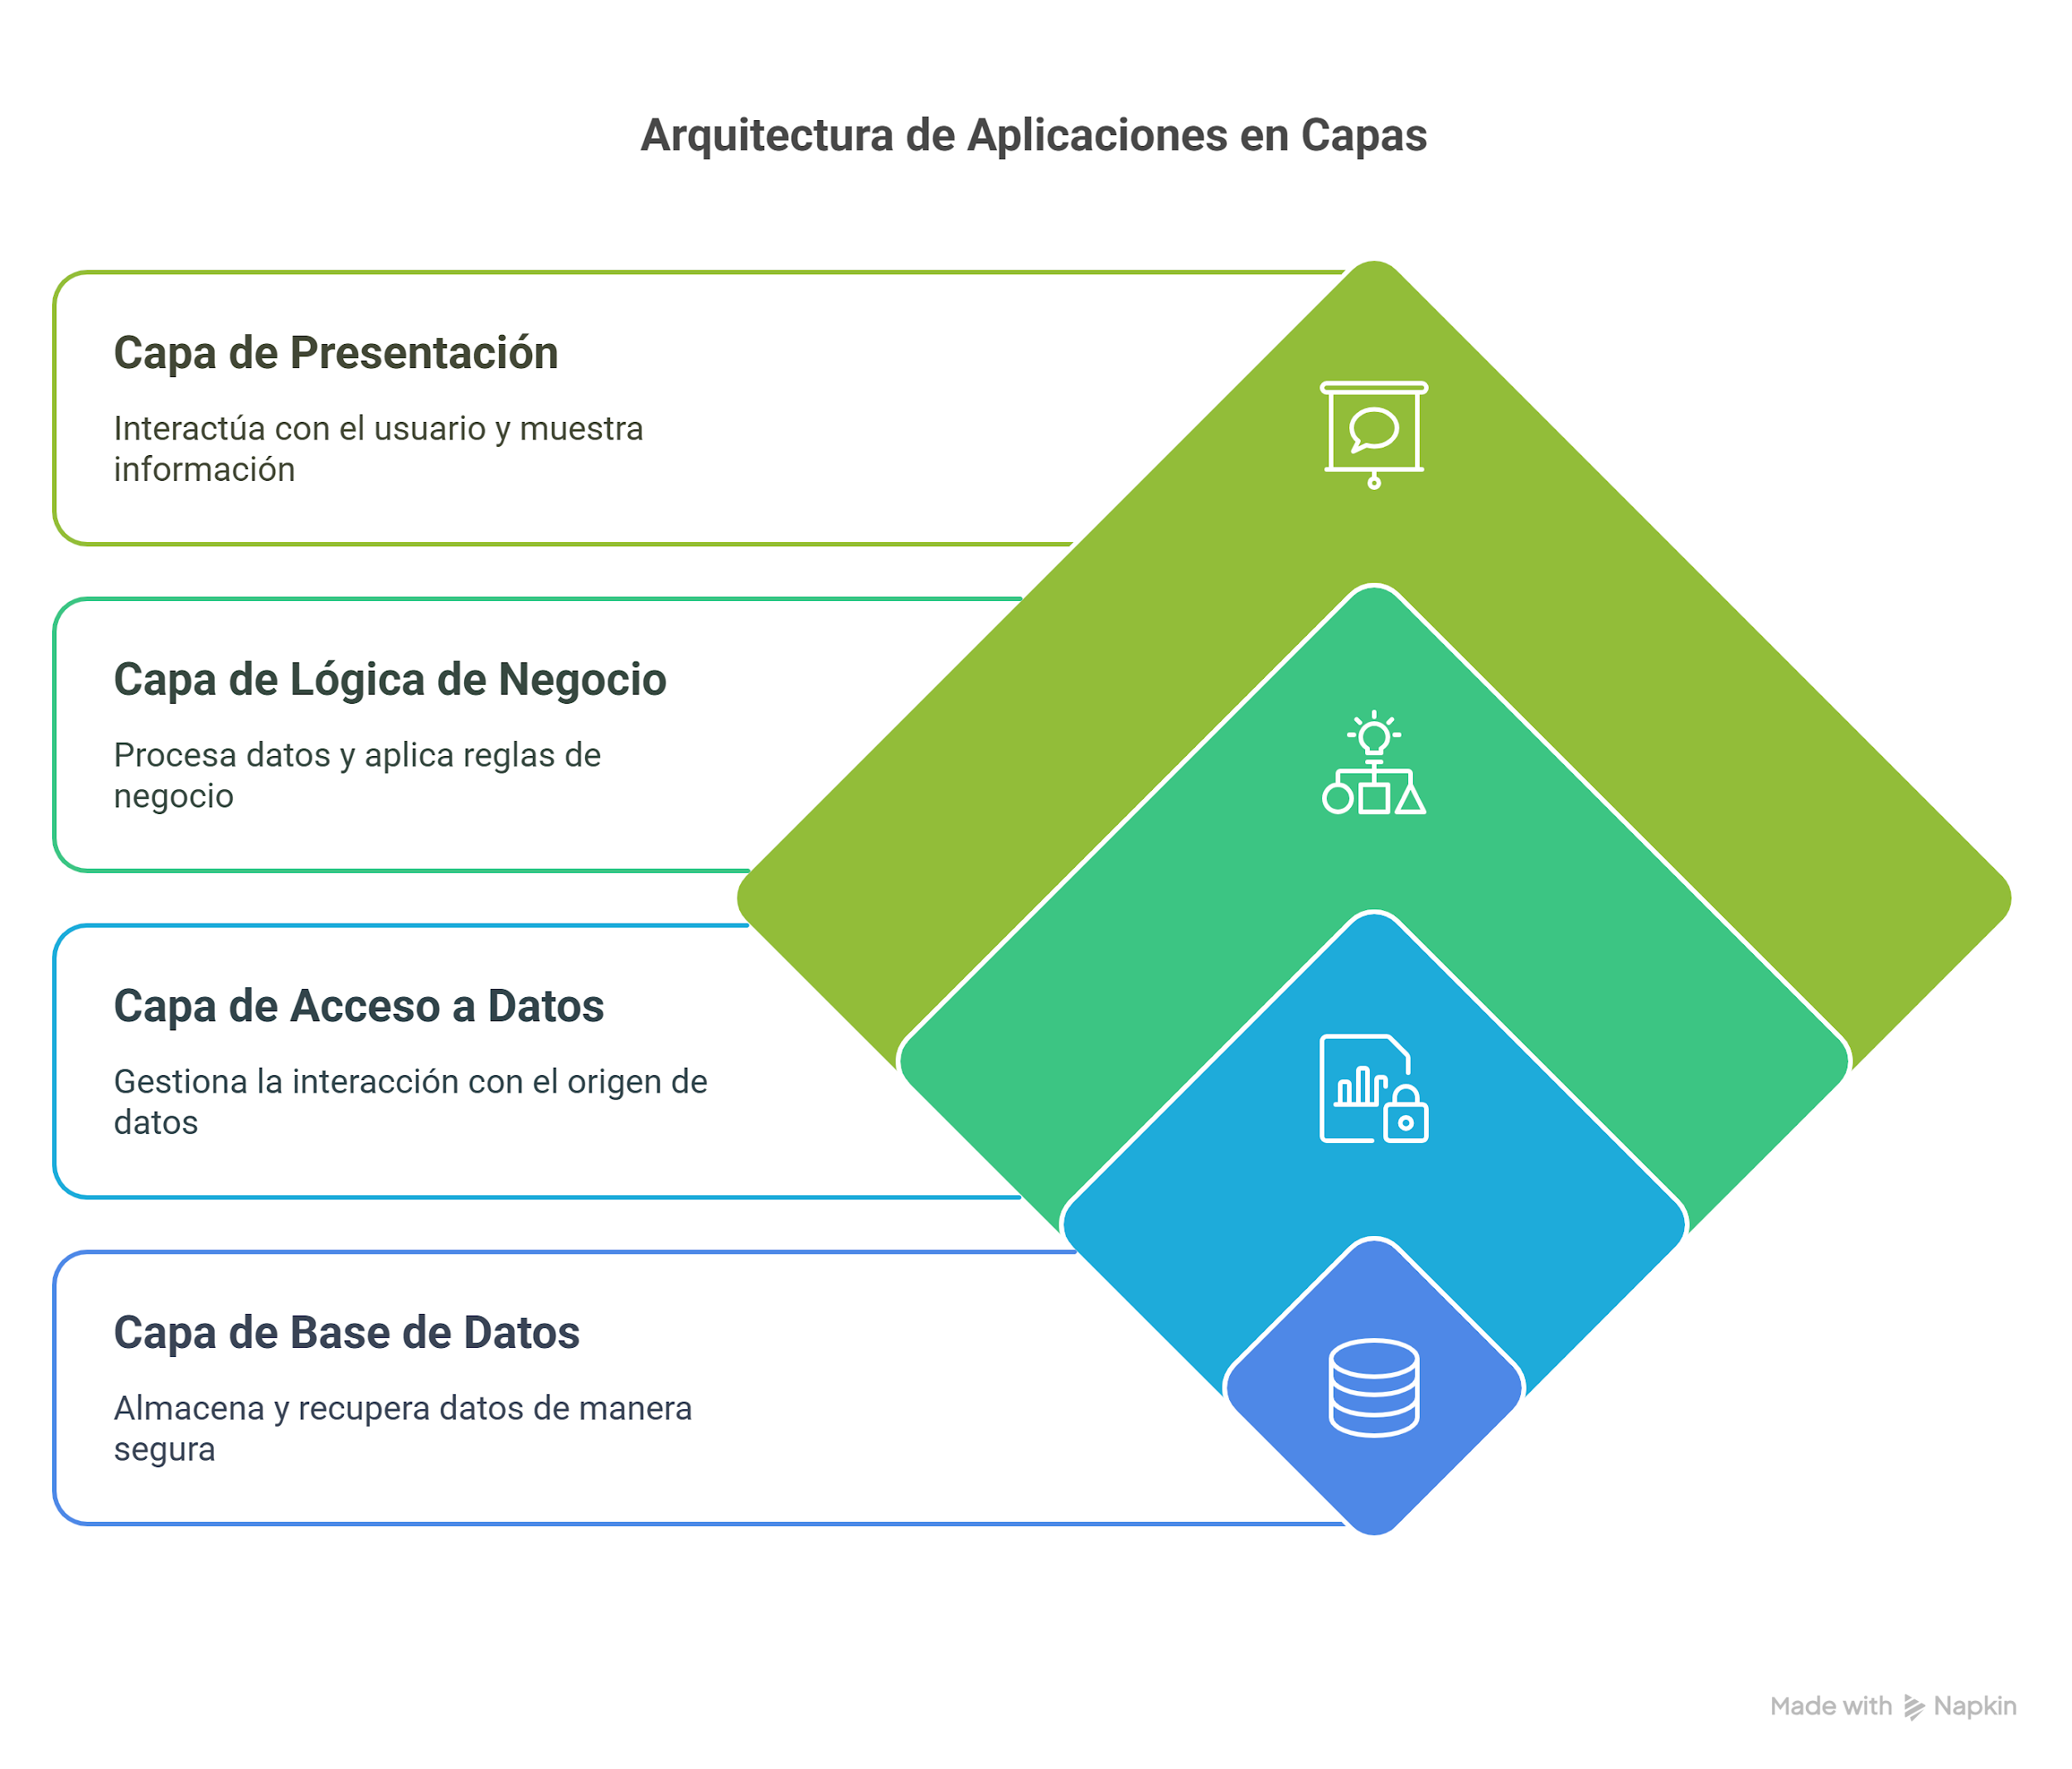
Organización del sistema
Patrón de arquitectura en capas

Slide 19
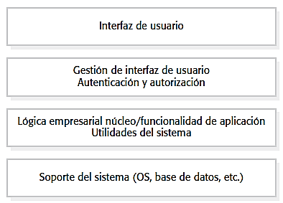
Organización del sistema
Patrón de arquitectura en capas

Slide 20
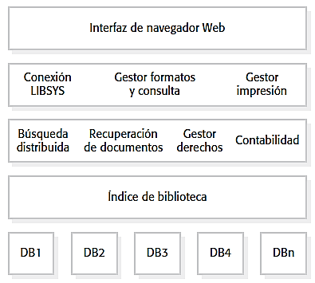
Organización del sistema
Patrón de arquitectura en capas – Ejemplo:

Slide 21
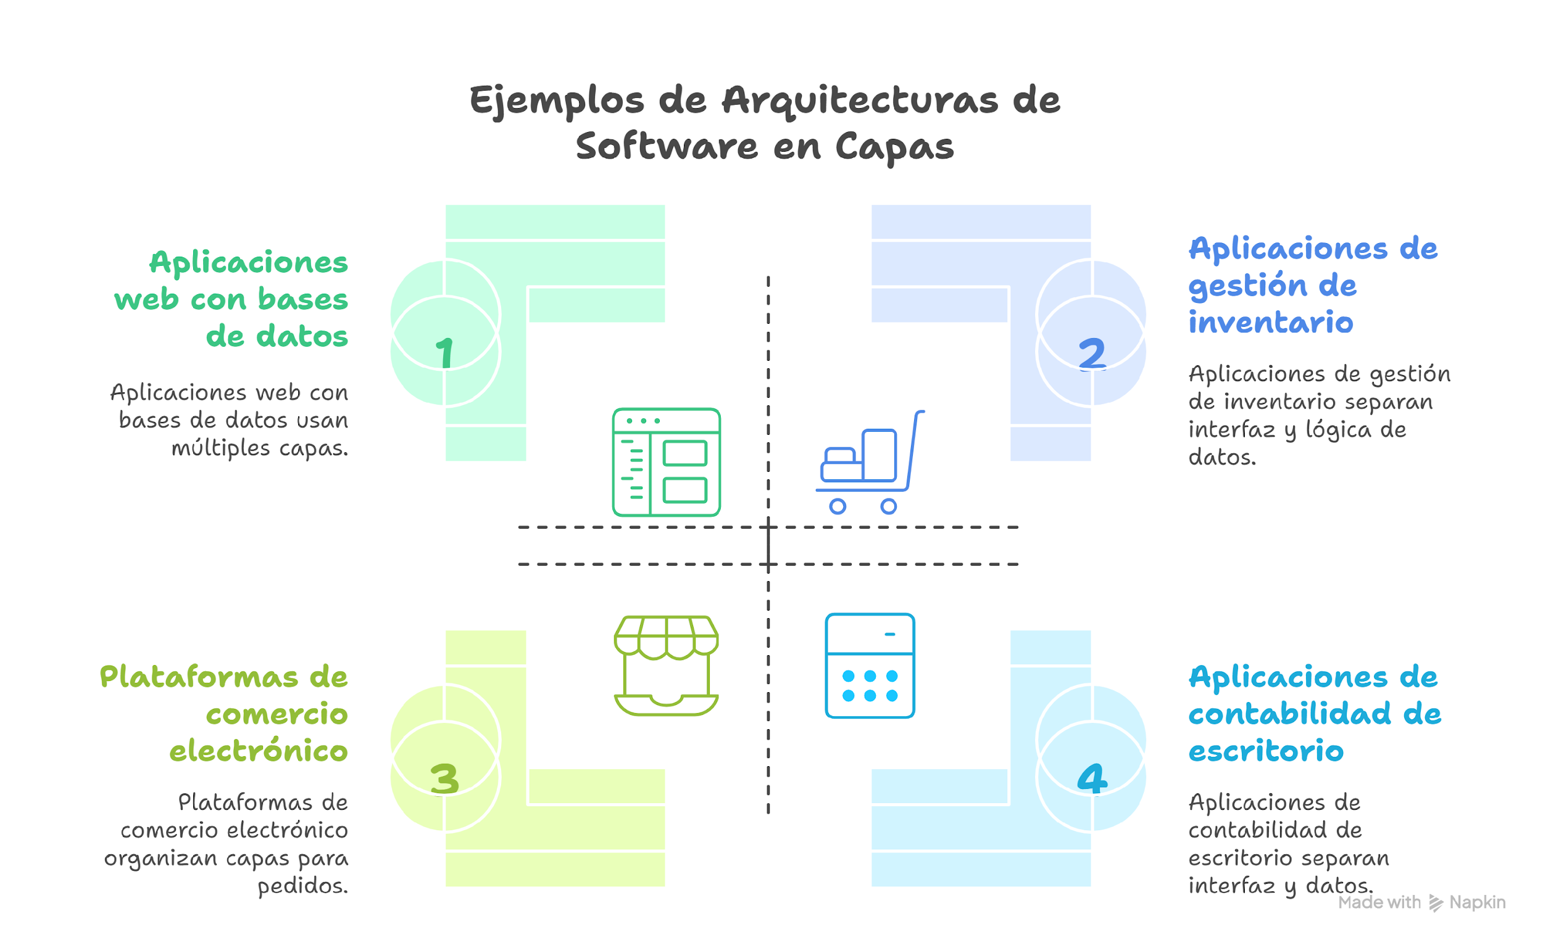
Organización del sistema
Patrón de arquitectura en capas

Slide 22
Aspectos del Diseño Arquitectónico
Organización del sistema
Descomposición modular
Modelos de control
Arquitectura de los Sistemas Distribuidos

Slide 23
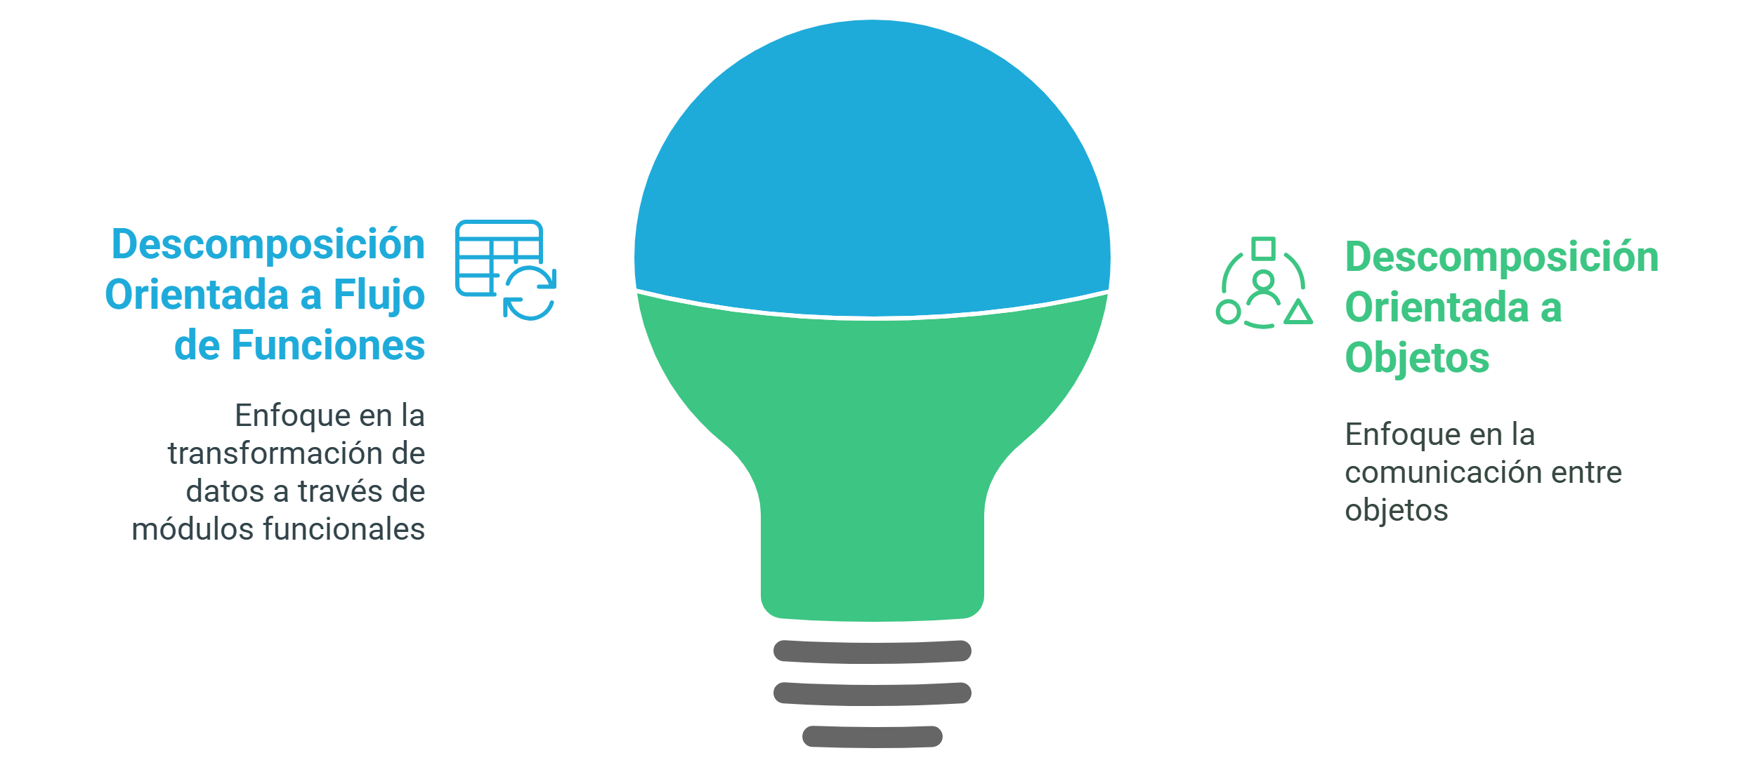
Descomposición modular
Una vez organizado el sistema, a los subsistemas los podemos dividir en módulos, se puede aplicar los mismos criterios que vimos en la organización, pero la descomposición modular es más pequeña y permite utilizar otros estilos alternativos.

Slide 24
Descomposición modular
Definiciones:
Subsistema
Es un sistema en sí mismo cuyo funcionamiento no depende de los servicios proporcionados por otros. Los subsistemas se componen de módulos con interfaces definidas que se utilizan para comunicarse con otros subsistemas.
Módulo
Es un componente de un subsistema que proporciona uno o más servicios a otros módulos. A su vez utiliza servicios proporcionados por otros módulos. Por lo general no se los considera un sistema independiente.

Slide 25
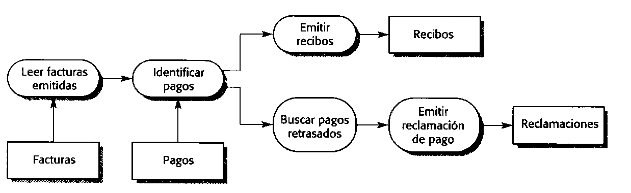
Descomposición modular
Descomposición orientada a flujo de funciones:
En un modelo orientado a flujo de funciones , los datos fluyen de una función a otra y se transforman a medida que pasan por una secuencia de funciones hasta llegar a los datos de salida. Las transformaciones se pueden ejecutar en secuencial o en paralelo.

Slide 26
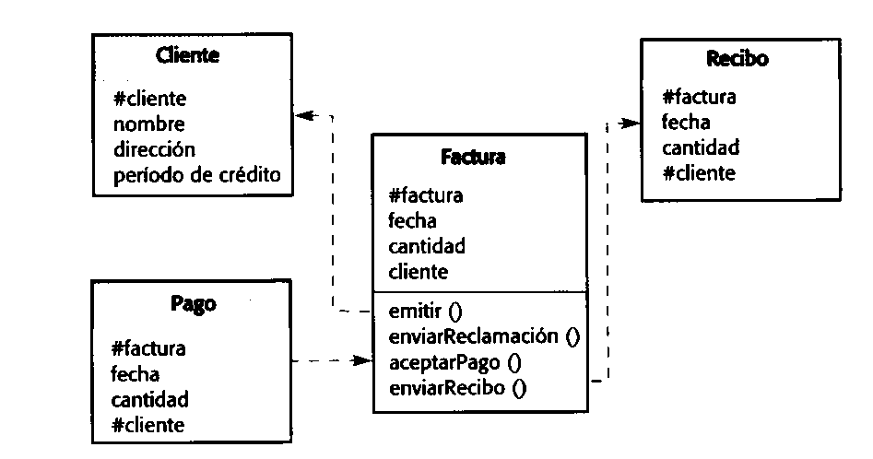
Descomposición modular
Descomposición orientada a objetos:
Un modelo arquitectónico orientado a objetos estructura al sistema en un conjunto de objetos débilmente acoplados y con interfaces bien definidas.

Slide 27
Aspectos del Diseño Arquitectónico
Organización del sistema
Descomposición modular
Modelos de control
Arquitectura de los Sistemas Distribuidos

Slide 28
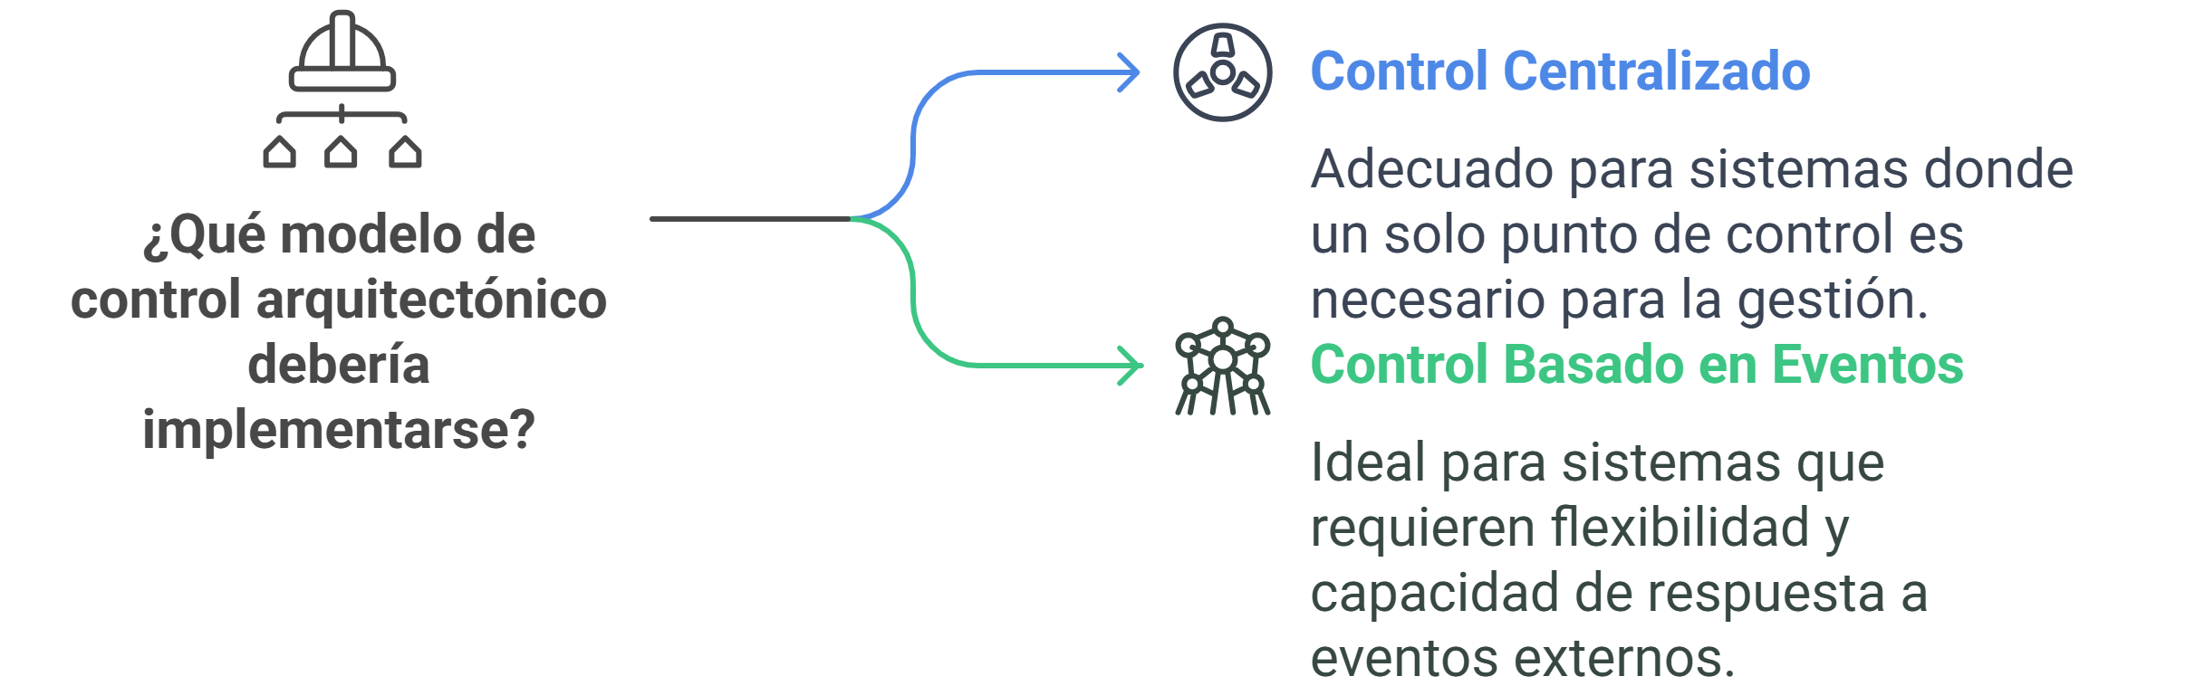
Modelos de control
En un sistema, los subsistemas están controlados para que sus servicios se entreguen en el lugar correcto en el momento preciso.

Slide 29
Modelos de control
Control centralizado:
Un subsistema se diseña como controlador y tiene la responsabilidad de gestionar la ejecución de otros subsistemas, la ejecución puede ser secuencial o en paralelo.
Modelo de llamada y retorno
Modelo de subrutinas descendentes
Aplicable a modelos secuenciales
Modelo de gestor
Un gestor controla el inicio y parada coordinado con el resto de los procesos
Aplicable a modelos concurrentes

Slide 30
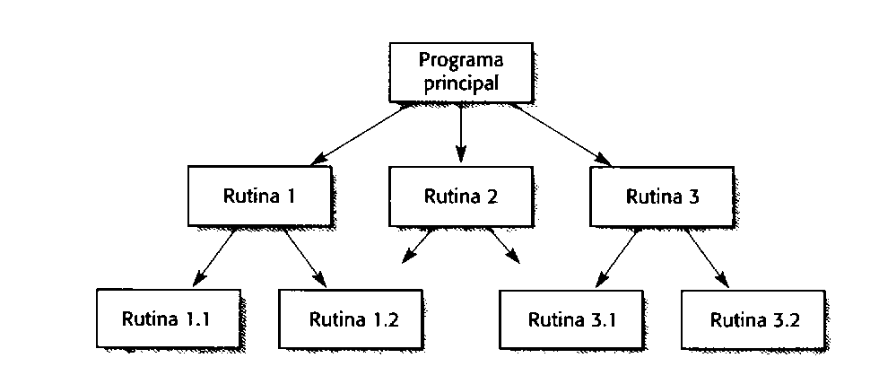
Modelos de control
Control centralizado
Modelo de llamada y retorno

Slide 31
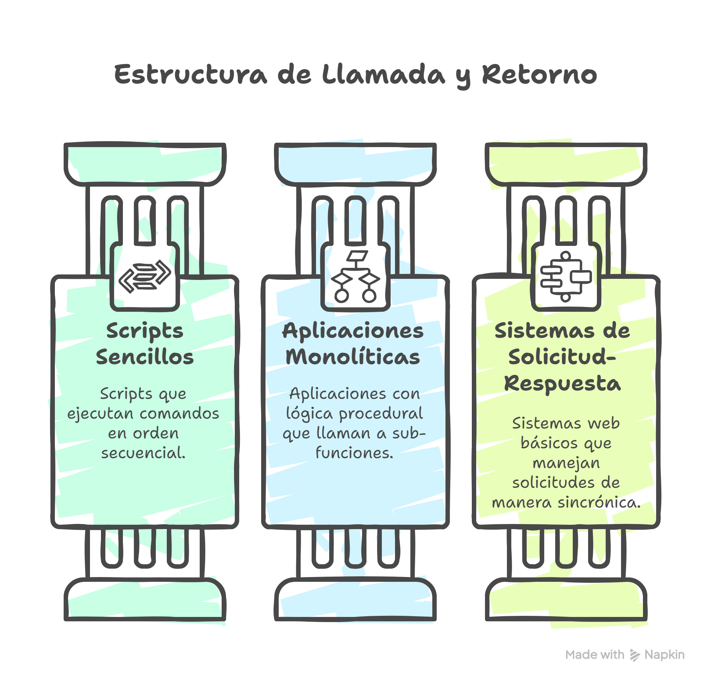
Modelos de control
Control centralizado
Modelo de llamada y retorno - Ejemplo

Slide 32
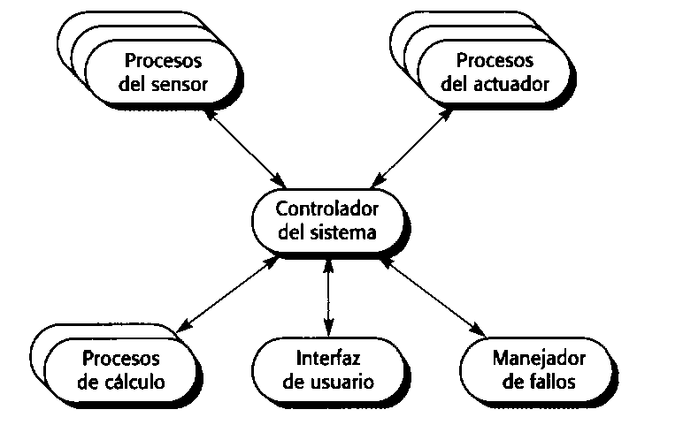
Modelos de control
Control centralizado
Modelo de gestor

Slide 33
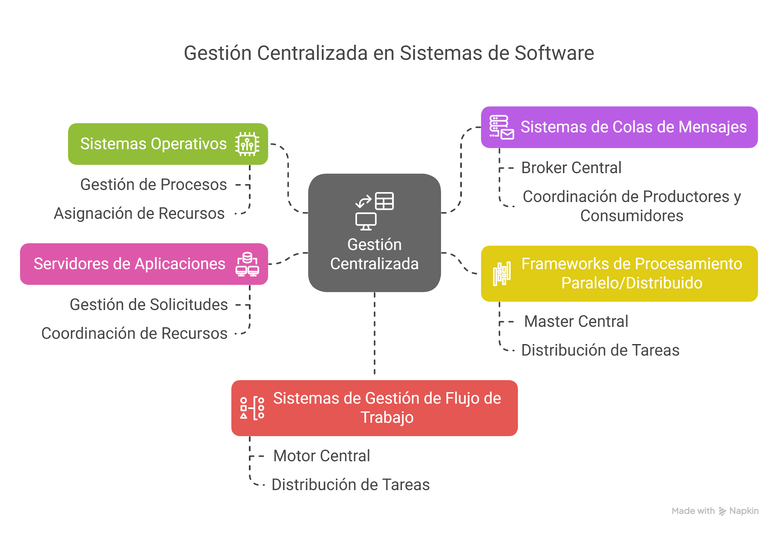
Modelos de control
Control centralizado
Modelo de gestor - Ejemplo

Slide 34
Modelos de control
Control basado en eventos:
Se rigen por eventos generados externamente al proceso.
Eventos:
Señal binaria
Un valor dentro de un rango
Una entrada de un comando
Una selección del menú
Modelos de sistemas dirigidos por eventos
Modelos de transmisión (Broadcast)
Modelo dirigido por interrupciones

Slide 35
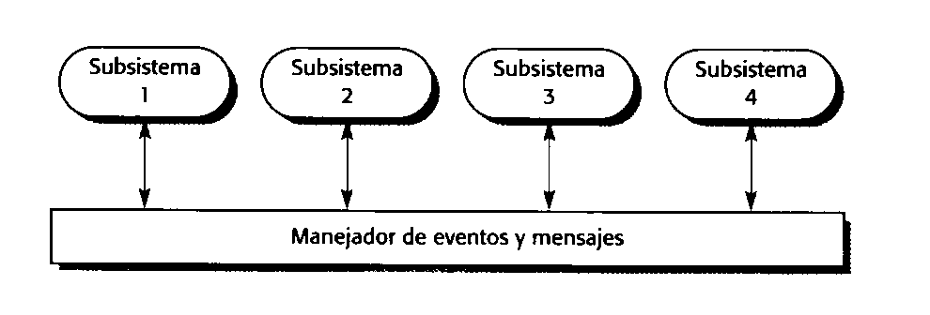
Modelos de control
Sistema dirigido por eventos
Modelos de transmisión (Broadcast):
Un evento se trasmite a todos los subsistemas, cualquier subsistema programado para manejar ese evento lo atenderá.

Slide 36
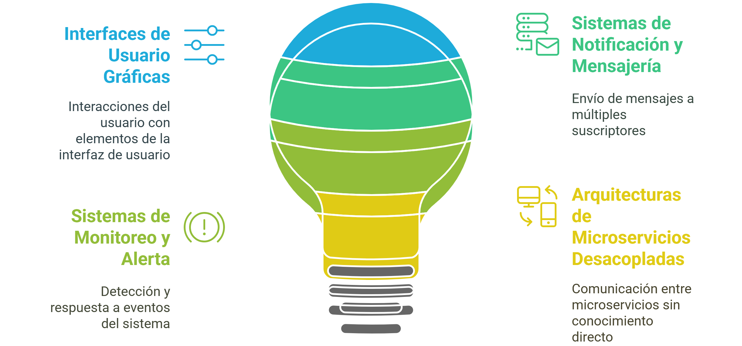
Modelos de control
Sistema dirigido por eventos
Modelos de transmisión (Broadcast) - Ejemplo

Slide 37
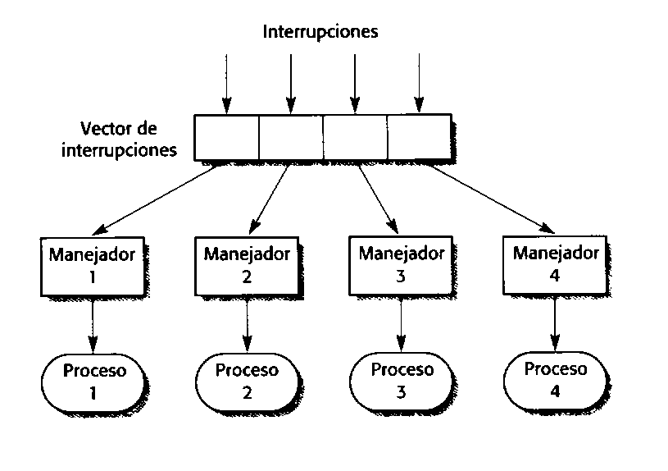
Modelos de control
Sistema dirigido por eventos
Modelo dirigido por interrupciones:
Se utilizan en sistemas de tiempo real donde las interrupciones externas son detectadas por un manejador de interrupciones y se envía a algún componente para su procesamiento.

Slide 38
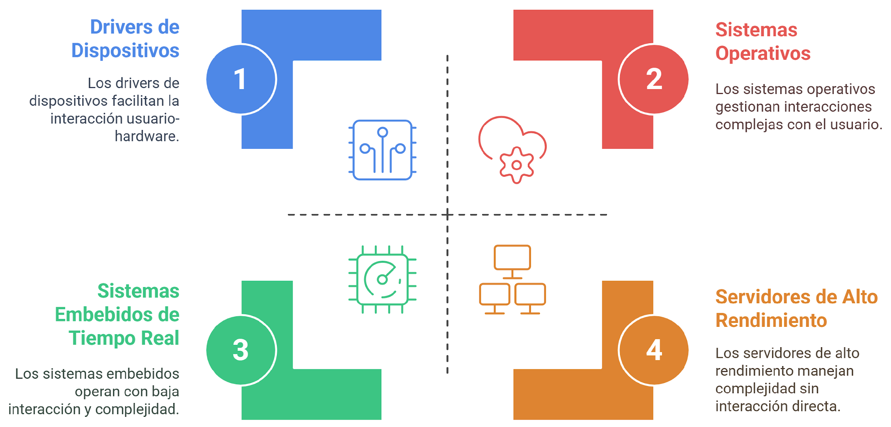
Modelos de control
Sistema dirigido por eventos
Modelo dirigido por interrupciones - Ejemplo

Slide 39
Aspectos del Diseño Arquitectónico
Organización del sistema
Descomposición modular
Modelos de control
Arquitectura de los Sistemas Distribuidos

Slide 40
Arquitectura de los Sistemas Distribuidos
Un sistema distribuido es un sistema en el que el procesamiento de información se distribuye sobre varias computadoras.
Tipos genéricos de sistemas distribuidos:
Cliente – Servidor
Componentes distribuidos

Slide 41
Arquitectura de los Sistemas Distribuidos
Características de los sistemas distribuidos:
Compartir recursos
Un sistema distribuido permite compartir recursos.
Apertura
Son sistemas abiertos y se diseñan con protocolos estándar para simplificar la combinación de los recursos.
Concurrencia
Varios procesos pueden operar al mismo tiempo sobre diferentes computadoras.
Escalabilidad
La capacidad puede incrementarse añadiendo nuevos recursos para cubrir nuevas demandas.
Tolerancia a fallos
La disponibilidad de varias computadoras y el potencial para reproducir información hace que sean más tolerantes a fallos de funcionamiento de hardware y software.

Slide 42
Arquitectura de los Sistemas Distribuidos
Desventajas de los sistemas distribuidos:
Complejidad
Son más complejos que los centralizados, además del procesamiento hay que tener en cuenta los problemas de la comunicación y sincronización entre los equipos.
Seguridad
Se accede al sistema desde varias computadoras generando tráfico en la red que puede ser intervenido.
Manejabilidad
Las computadoras del sistema pueden ser de diferentes tipos y diferentes S.O. lo que genera más dificultades para gestionar y mantener el sistema.
Impredecibilidad
La respuesta depende de la carga del sistema y del estado de la red, lo que hace que el tiempo de respuesta varíe entre una petición y otra.

Slide 43
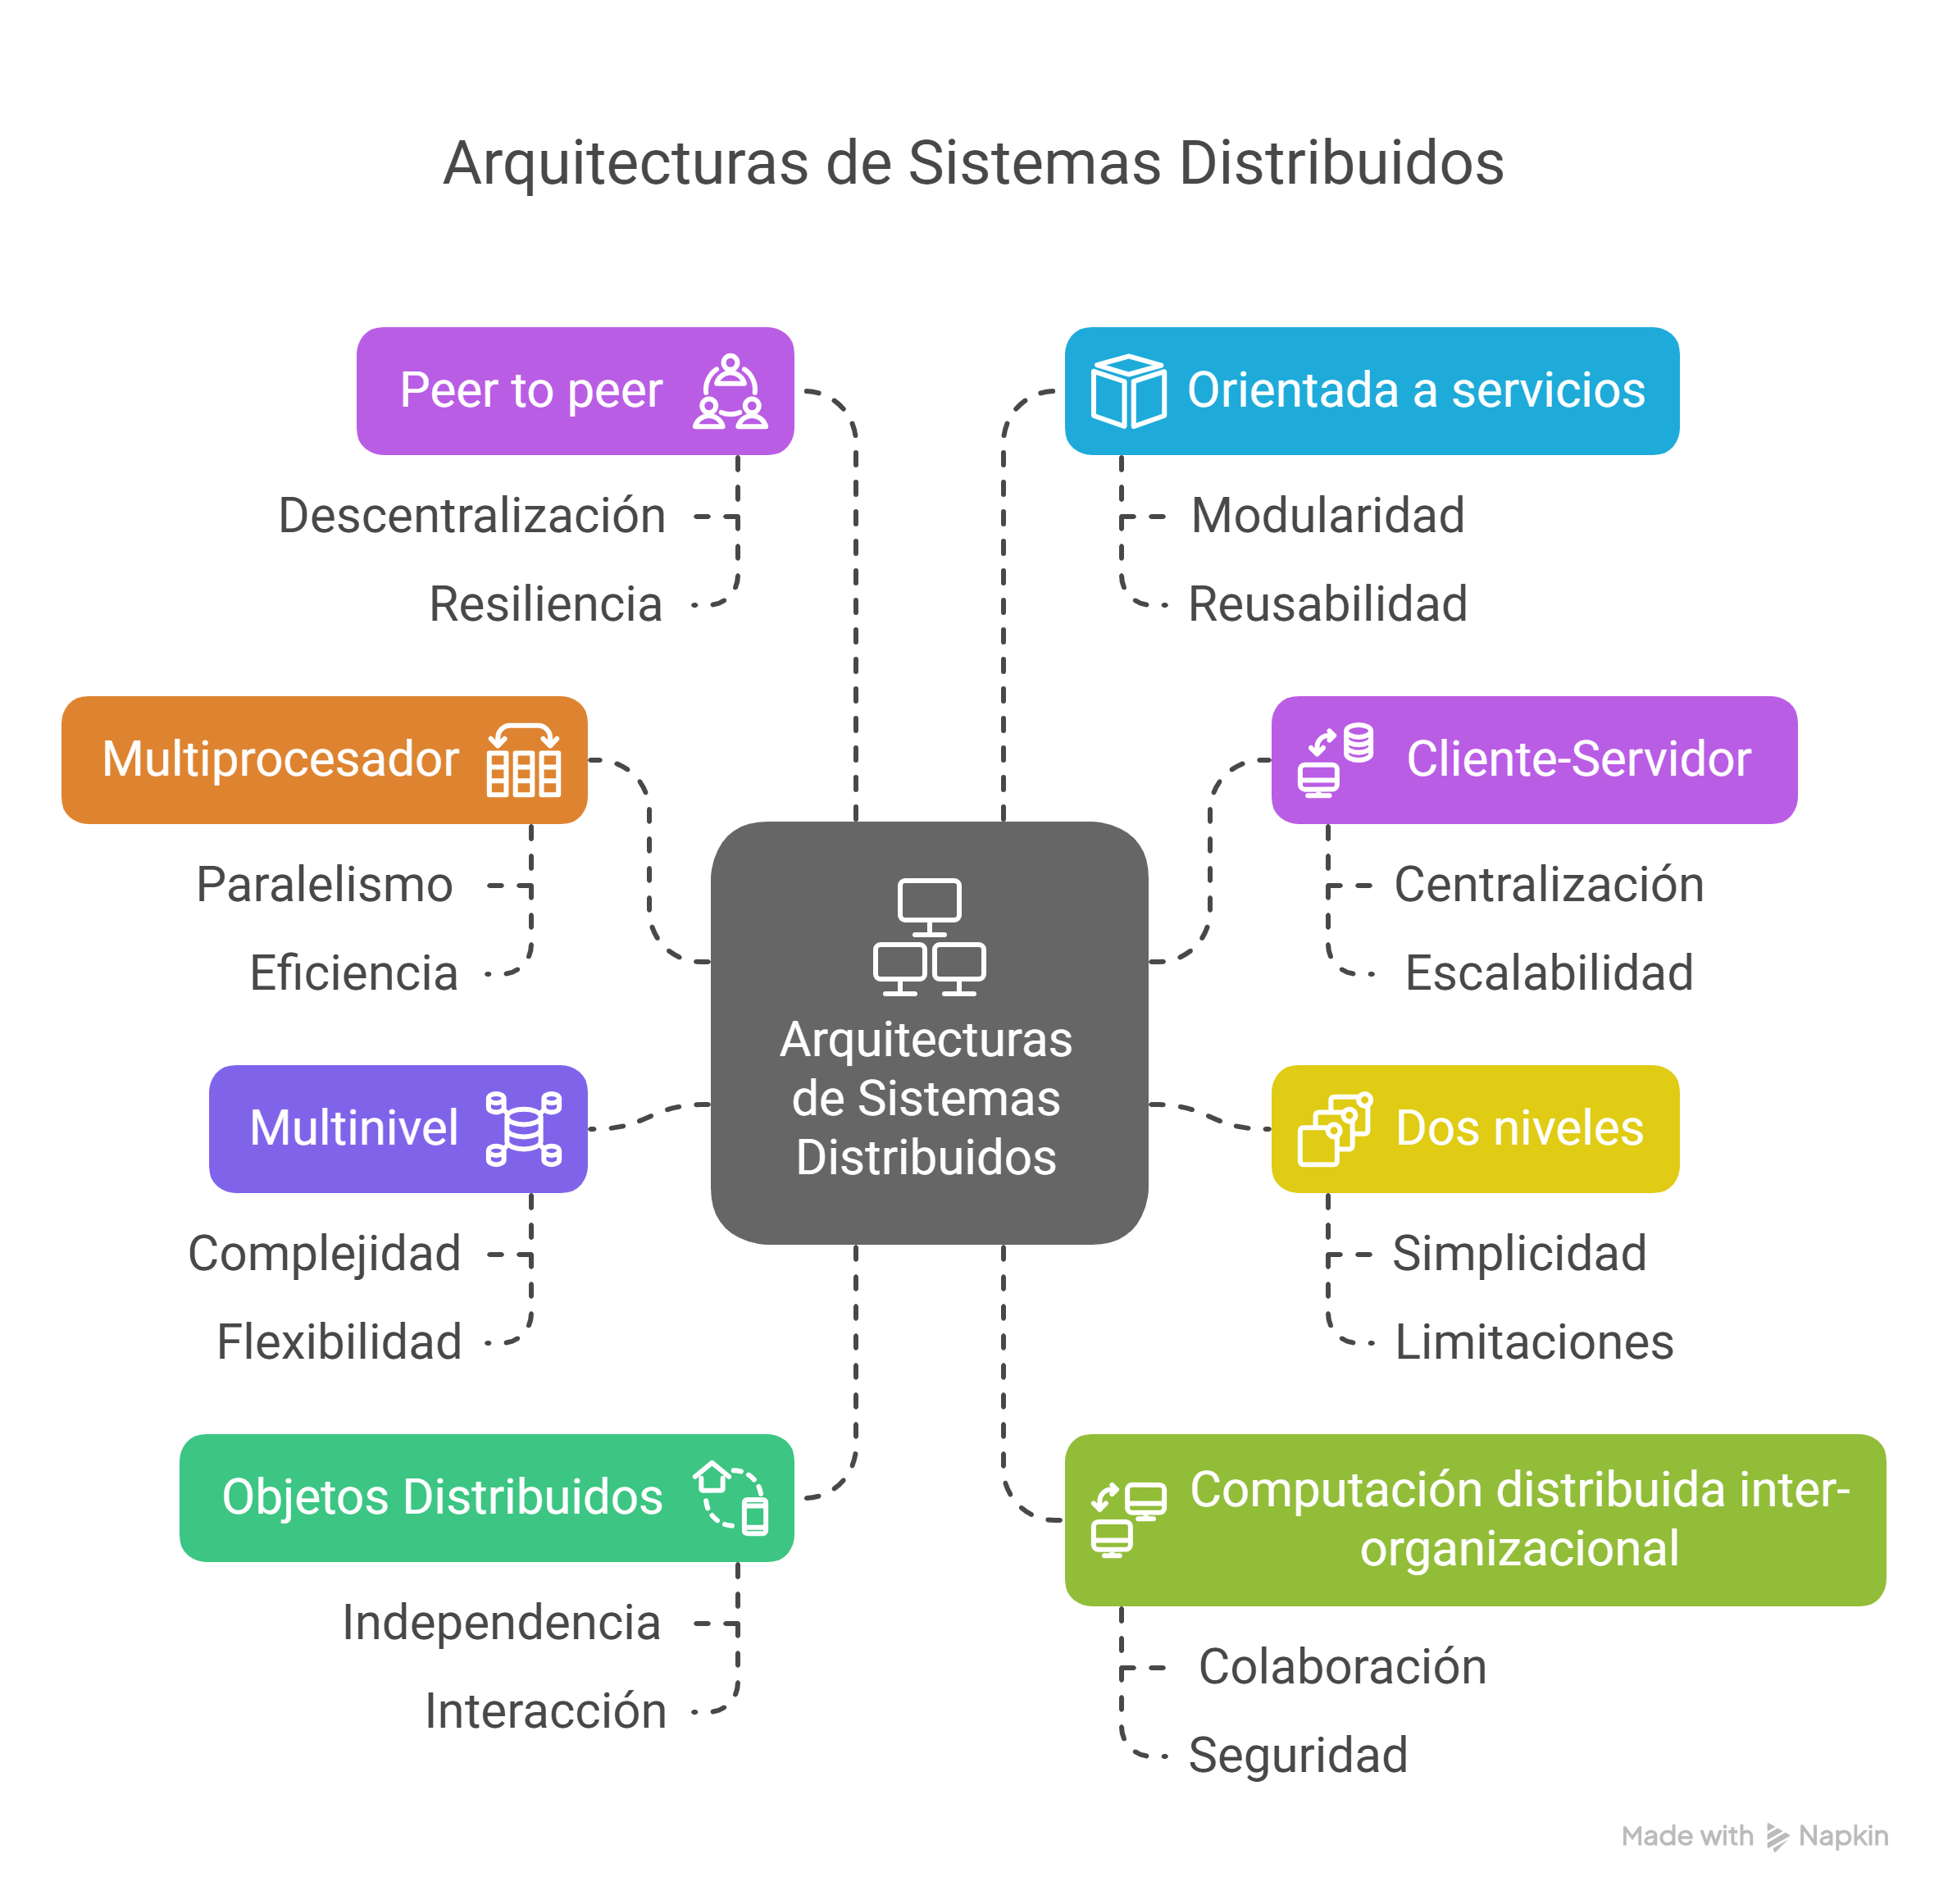
Arquitectura de los Sistemas Distribuidos
Tipos de arquitectura de los SD

Slide 44
Arquitectura de los Sistemas Distribuidos
El sistema de software está formado por varios procesos que pueden o no ejecutarse en procesadores diferentes.
La asignación de los procesos a los procesadores puede ser predeterminada o mediante un dispatcher.
Es común en sistemas grandes de tiempo real que recolectan información, toman decisiones y envían señales para modificar el entorno.

Slide 45
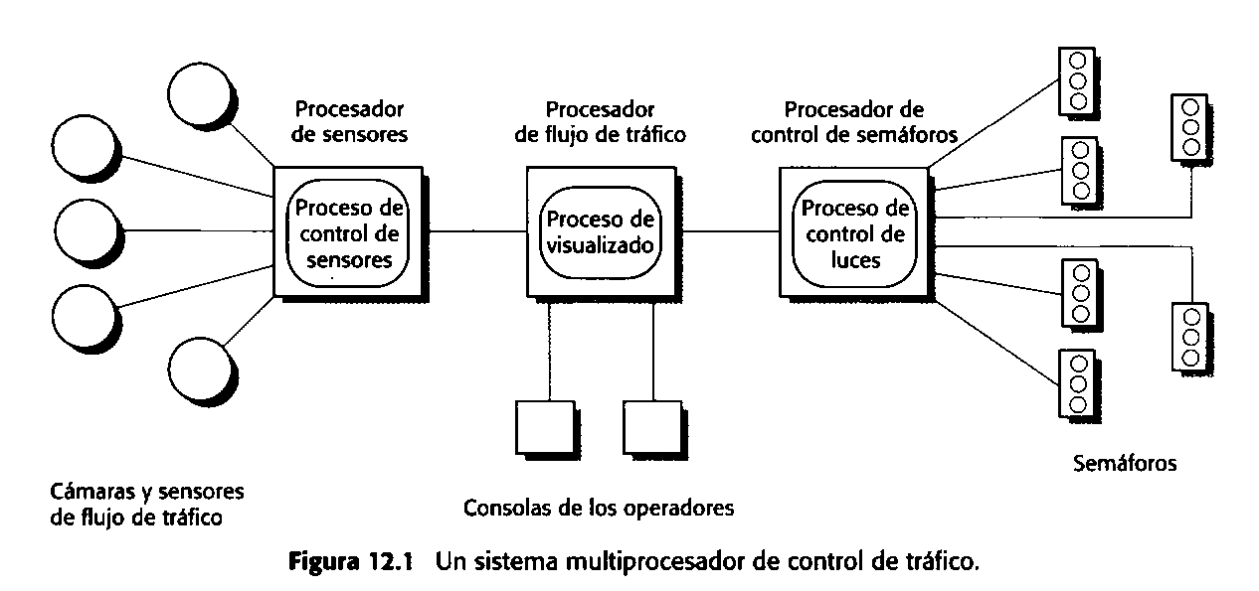
Arquitectura de los Sistemas Distribuidos

Slide 46
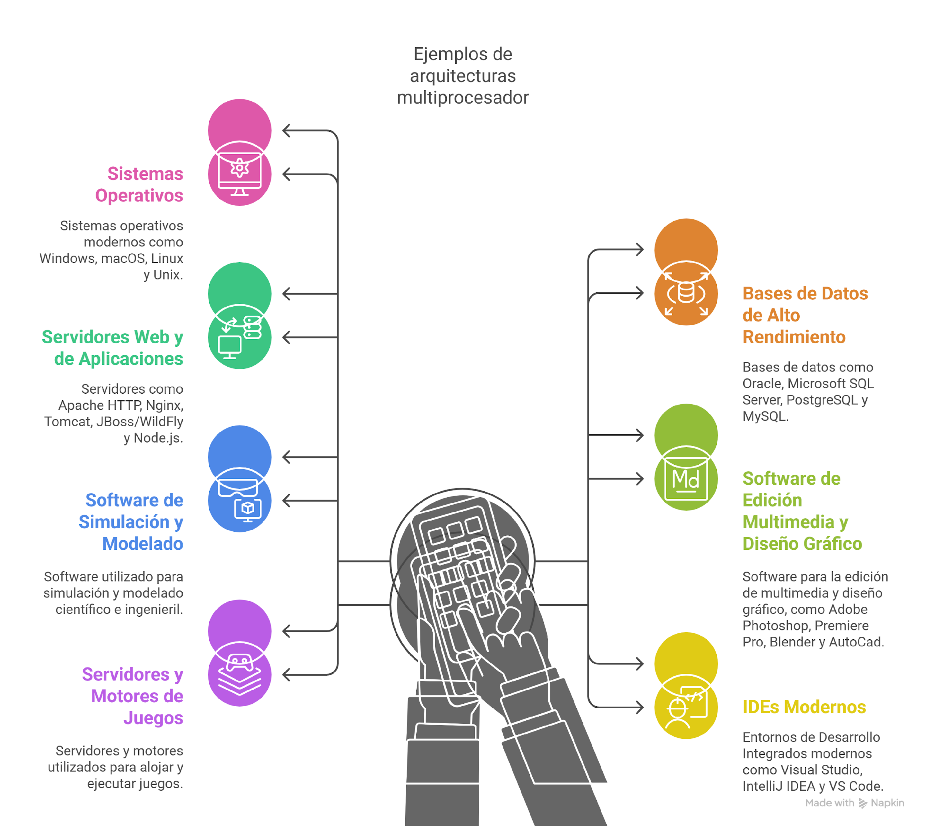
Arquitectura de los Sistemas Distribuidos

Slide 47
Arquitectura de los Sistemas Distribuidos
Una aplicación se modela como un conjunto de servicios proporcionado por los servidores y un conjunto de clientes que usan estos servicios.
Los clientes y servidores son procesos diferentes.
Los servidores pueden atender varios clientes.
Un servidor puede brindar varios servicios.
Los clientes no se conocen entre sí.

Slide 48
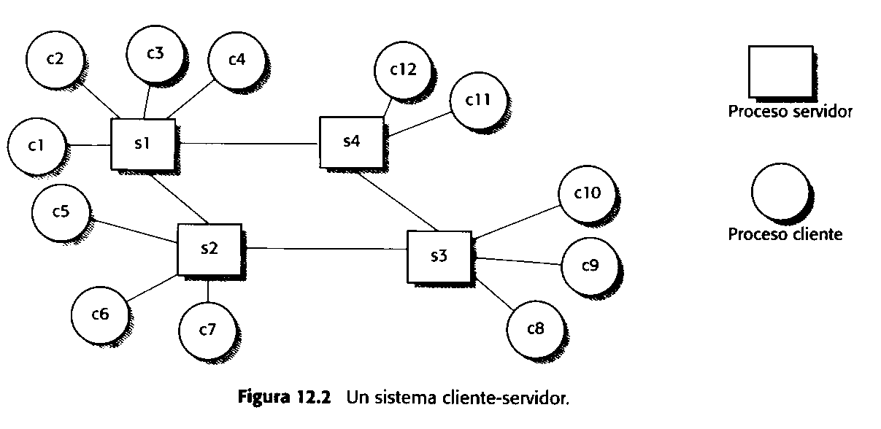
Arquitectura de los Sistemas Distribuidos

Slide 49
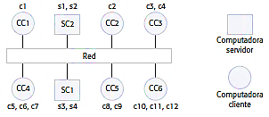
Arquitectura de los Sistemas Distribuidos

Slide 50
Arquitectura de los Sistemas Distribuidos
Dos niveles
Cliente ligero
El procesamiento y gestión de datos se lleva a cabo en el servidor.
Cliente pesado
El cliente implementa la lógica de la aplicación y el servidor solo gestiona los datos.
Multinivel
La presentación, el procesamiento y la gestión de los datos son procesos lógicamente separados y se pueden ejecutar en procesadores diferentes.

Slide 51
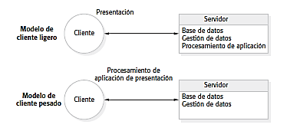
Arquitectura de los Sistemas Distribuidos

Slide 52
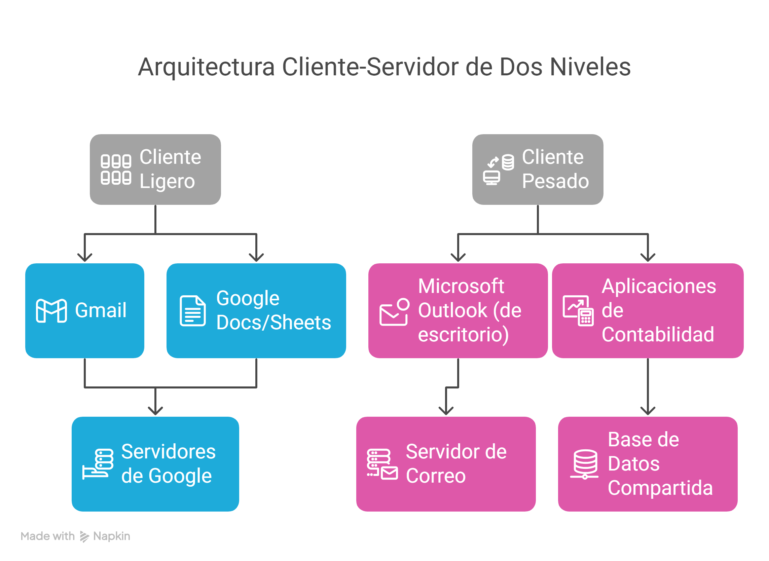
Arquitectura de los Sistemas Distribuidos

Slide 53
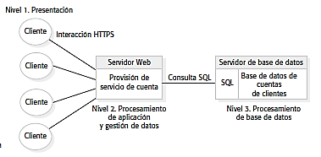
Arquitectura de los Sistemas Distribuidos

Slide 54
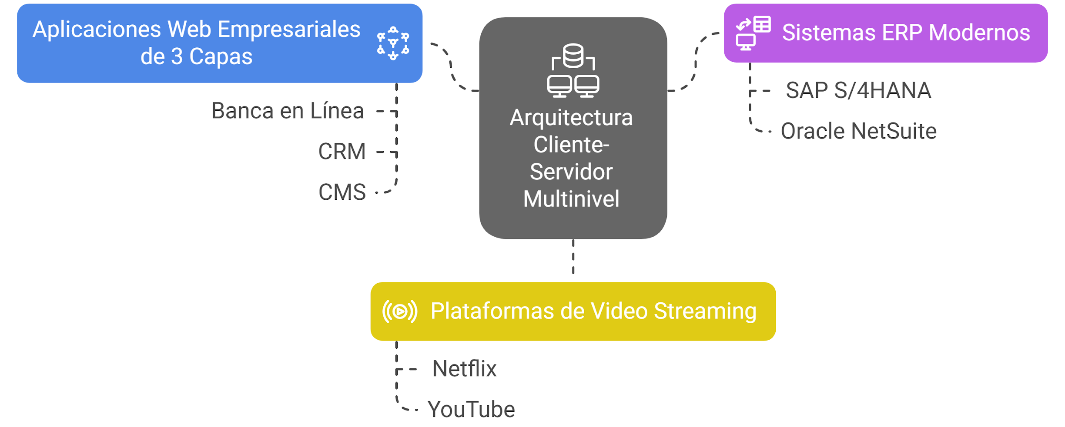
Arquitectura de los Sistemas Distribuidos

Slide 55
Arquitectura de los Sistemas Distribuidos
Diseña al sistema como un conjunto de componentes u objetos que brindan una interfaz de un conjunto de servicios que ellos suministran. Otros componentes u objetos solicitan estos servicios. No hay distinción tajante entre clientes y servidores.
Los componentes pueden distribuirse en varias máquinas a través de la red utilizando un middleware como intermediario de peticiones.

Slide 56
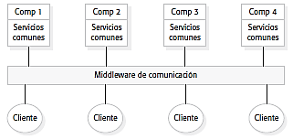
Arquitectura de los Sistemas Distribuidos
El middleware es un software que actúa como una capa intermedia entre las aplicaciones y los sistemas operativos o las redes subyacentes. Su función principal es facilitar la comunicación y la gestión de los componentes distribuidos, permitiendo que diferentes partes de un sistema interactúen sin tener que conocer los detalles complejos de la infraestructura de red o del sistema operativo de cada una.

Slide 57
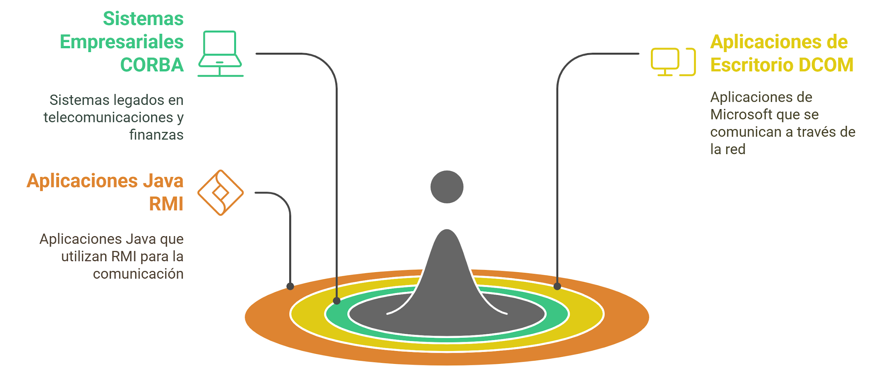
Arquitectura de los Sistemas Distribuidos
CORBA - Common Object Request Broker Architecture (Arquitectura de Agente de Petición de Objetos Común).
Estándar definido por el Object Management Group (OMG) diseñado para permitir que componentes de software escritos en diferentes lenguajes de programación y ejecutándose en diferentes máquinas (y sistemas operativos) puedan interoperar y trabajar juntos como si fueran objetos locales.
DCOM - Distributed Component Object Model (Modelo de Objetos Componentes Distribuidos).
Es una tecnología desarrollada por Microsoft que permite que componentes de software (objetos COM) se comuniquen directamente a través de una red. Es, esencialmente, una extensión del Component Object Model (COM) de Microsoft para soportar la comunicación distribuida.
RMI - Remote Method Invocation (Invocación de Método Remoto).
API nativa del lenguaje de programación Java que permite que un objeto que se ejecuta en una Máquina Virtual Java (JVM) pueda invocar métodos de un objeto que se está ejecutando en otra JVM diferente. Estas JVMs pueden estar en la misma máquina física o en máquinas separadas conectadas por una red.

Slide 58
Arquitectura de los Sistemas Distribuidos
Una organización tiene varios servidores y reparte su carga computacional entre ellos.
Extender este concepto a varias organizaciones.
Pueden ser arquitecturas del tipo:
Peer-to-Peer
Orientados a servicios

Slide 59
Arquitectura de los Sistemas Distribuidos
Sistemas descentralizados en los que el cálculo puede llevarse a cabo en cualquier nodo de la red.
Se diseñan para aprovechar la ventaja de la potencia computacional y el almacenamiento a través de una red.
Pueden utilizar una arquitectura:
Descentralizada
donde cada nodo rutea los paquetes a sus vecinos hasta encontrar el destino.
Semi-centralizada
donde un servidor ayuda a conectarse a los nodos o coordinar resultados.

Slide 60
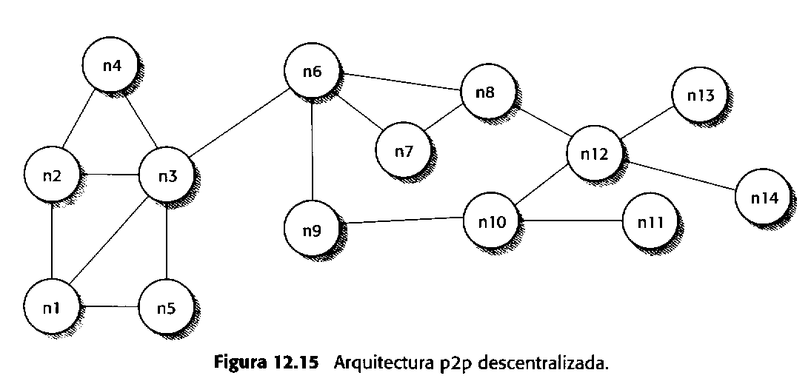
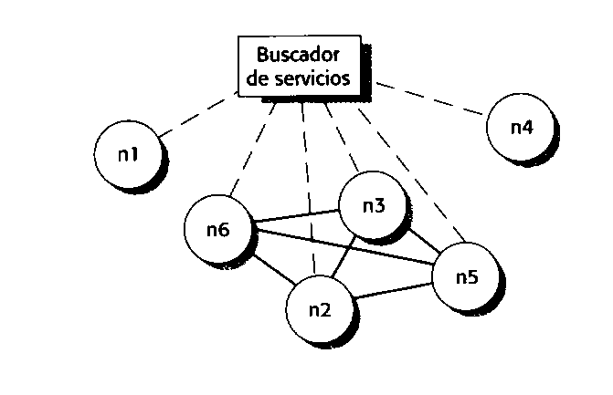
Arquitectura de los Sistemas Distribuidos

Slide 61
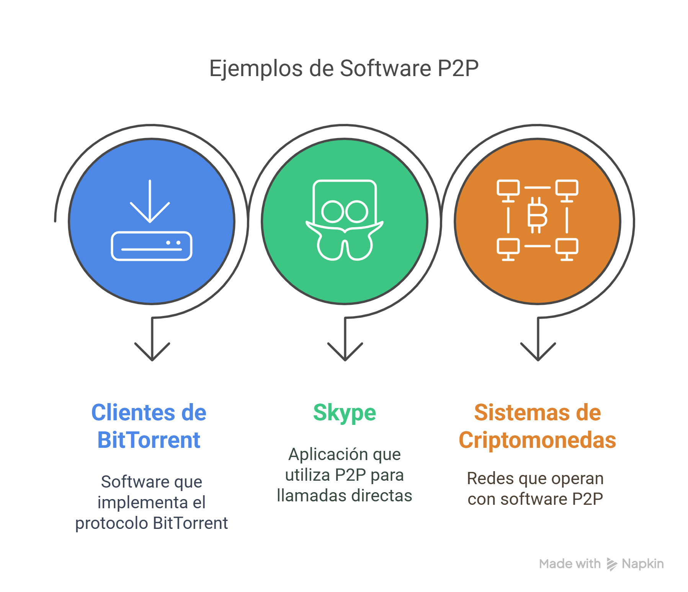
Arquitectura de los Sistemas Distribuidos

Slide 62
Arquitectura de los Sistemas Distribuidos
Representación de un recurso computacional o de información que puede ser utilizado por otros programas.
Un servicio es independiente de la aplicación que lo utiliza.
Un servicio puede ser utilizado por varias organizaciones.
Una aplicación puede construirse enlazando servicios.
Las arquitecturas de las aplicaciones de servicios web son arquitecturas débilmente acopladas.

Slide 63
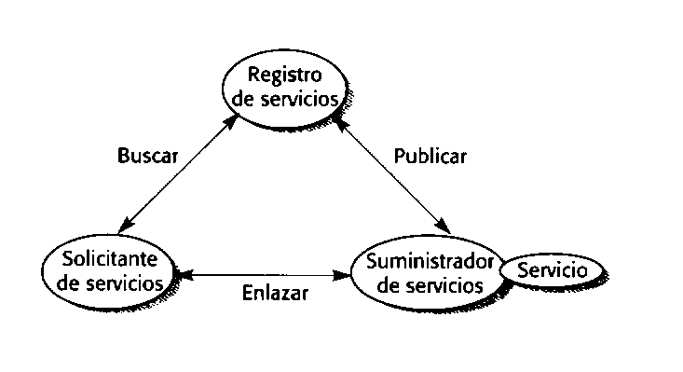
Arquitectura de los Sistemas Distribuidos
Un proveedor de servicios oferta servicios definiendo su interfaz y su funcionalidad.
Para que el servicio sea externo, el proveedor publica el servicio en un “registro de servicio” con información del mismo.
Un solicitante enlaza este servicio a su aplicación, es decir que el solicitante incluye el código para invocarlo y procesa el resultado del mismo.

Slide 64
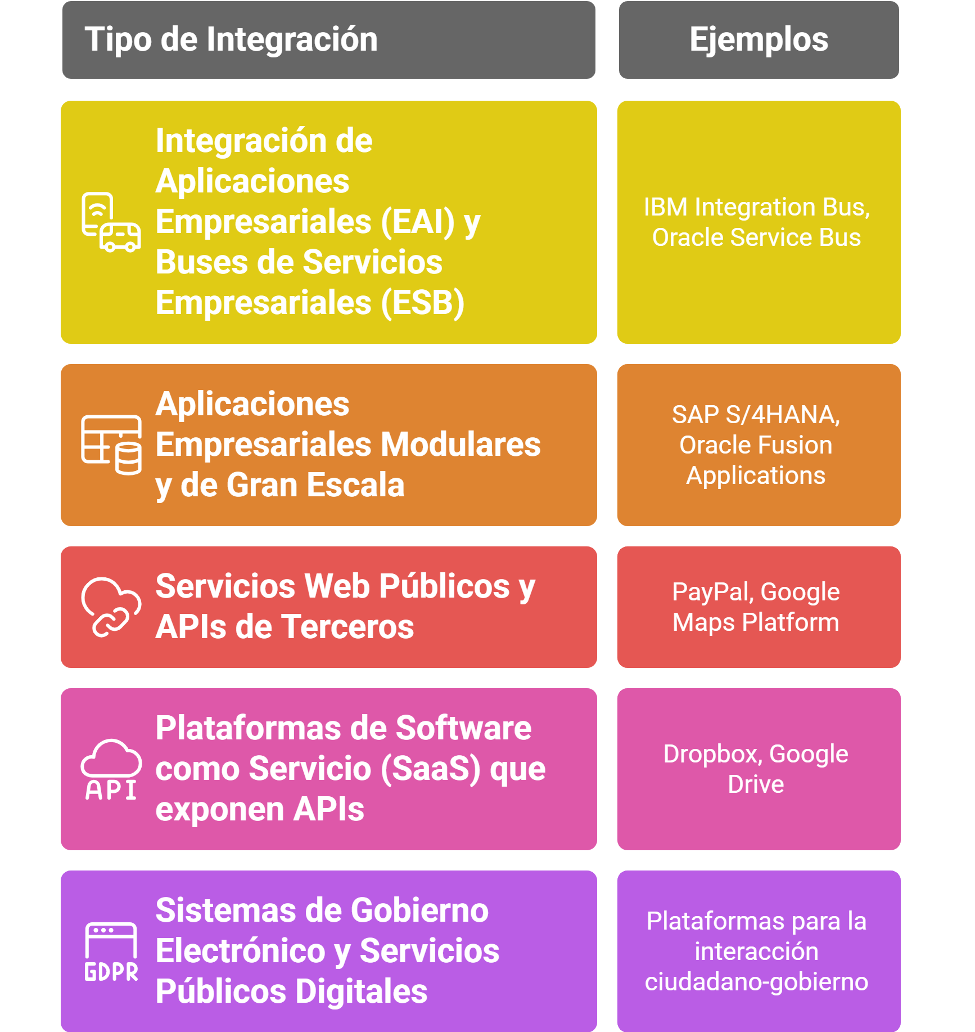
Arquitectura de los Sistemas Distribuidos

Slide 65
Codificación
Una vez establecido el diseño, se deben escribir los programas que implementen dicho diseño.
Esto puede resultar una tarea compleja por distintos motivos:
Los diseñadores pueden no haber tenido en cuenta las particularidades de la plataforma y el ambiente de programación.
Las estructuras e interrelaciones que son fáciles de describir mediante diagramas, no siempre resultan sencillas de escribir en código.
Es indispensable escribir el código de forma que resulte comprensible para otras personas.
Se deben sacar beneficios de las características de diseño creando código que sea reutilizable.

Slide 66
Codificación – Pautas generales
Resultan útiles para conservar la calidad del diseño en la codificación:
Localización de entrada y salida
Es deseable localizarlas en componentes separados del resto del código ya que generalmente son más difíciles de probar..
Inclusión de pseudocódigo
Es útil avanzar el diseño, realizando un pseudocódigo para adaptar el diseño al lenguaje elegido.
Revisión y reescritura
Es recomendable realizar un borrador, revisarlo y reescribirlo tantas veces como sea necesario.
Reutilización
Productiva: se crean componentes destinados a ser reutilizados por otra aplicación.
Consumidora: Se usan componentes originalmente desarrollados para otros proyectos.

Slide 67
Codificación – Documentación
Se considera como documentación del programa al conjunto de descripciones escritas que explican al lector qué hace el programa y cómo lo hace.
Se divide en:
Documentación interna:
Es concisa, escrita en un nivel apropiado para un programador. Contiene información dirigida a quienes leerán el código fuente. Incluye información de algoritmos, estructuras de control, flujos de control.
Documentación externa:
Se prepara para ser leída por quienes, tal vez, nunca verán el código real. Por ejemplo, los diseñadores, cuando evalúan modificaciones o mejoras.

